Slide 1




برنامج دعم التعلمات الأساس
رياضيات--
المستوى
5
المسار
1
لبنة طرح
الحصة 1

Slide 2




توجيهات لاستعمال العرض
شرائح خاصة بالأستاذ
إرشادات وشروحات يجب على الأستاذ قولها
إيقاف العرض والقيام بمناولة /نمذجة

Slide 3



توجيهات لاستعمال الكراسة
باقي الأنشطة تنجز في المنزل
أنشطة تنجز في القسم كما هي معروضة على الشرائح

Slide 4


أهداف الحصة
في نهاية الحصة سيكون التلاميذ قادرين على:
قراءة وكتابة وتثميل الأعداد من 0 إلى 999 999 باستعمال النقود
إجراء عمليات طرح بمبادلة
حل مسائل بسيطة باستخدام استراتيجية الأسئلة الأربعة

Slide 5








الإعداد المادي للأستاذ
المذكرة اليومية
عدة المناولة
العرض الرقمي

Slide 6



هيكلة الحصة
1 - حساب ذهني
نشاط قراءة جدول الطرح
2 - الأعداد
نشاط التعرف على الأعداد من 0 إلى 999 999 باستعمال النقود
3 -العمليات وحل المسائل
نشاط الطرح بمبادلة باستخدام الخشيبات والحزم
الاستئناس باستراتيجة الأسئلة الأربعة لحل مسألة
3 –عمل فردي على الكراسة
الإنجاز/التصحيح
4 –لعبة
الفرقعة والتصفيق

Slide 7







أيقونات توجيهية
هذا النشاط مرتبط بتوظيف الألواح.
المناولة والألعاب
العمل الجماعي
العمل الثنائي
عمل فردي على الكراسة
أصغي إلى أستاذي وأطلب الإذن للحديث
أُحَضِّرُ لوازمي المدرسية قبل بداية الدرس.
العمل في مجموعات صغرى

Slide 8

ألعاب | عمليات وحل المسائل | الأعداد | نشاط اعتيادي | افتتاح الحصة
مرحبا بكم أعزائي سنبدأ حصة اليوم، انتبهوا جيدا
مرحبا بكم أبنائي الأعزاء

Slide 9




ألعاب | عمليات وحل المسائل | الأعداد | نشاط اعتيادي | افتتاح الحصة
أبنائي الأعزاء، ضعوا اللوحة والقلم والكراسة في القمطر، ستحتاجونها في هذه الحصة.
كراسة
دفتر البحث
قلم الرصاص
لوحة

Slide 10
ألعاب | عمليات وحل المسائل | الأعداد | نشاط اعتيادي | افتتاح الحصة
اليوم سنتعلم كيفية استعمال الألواح بشكل صحيح:
أستخرج لوحتي بهدوء عند ظهور أيقونة اللوحة؛
كل واحد يكتب اسمه الشخصي على اللوحة:
الإشارة الأولى: ارفعوا الأقلام/الطباشير؛ فكروا، واكتبوا الإجابة؛
الإشارة الثانية: ارفعوا الألواح كلكم دفعة واحدة؛
الإشارة الثالثة: الذين سأشير إليهم، اخفضوا الألواح فإن إجابتكم صحيحة؛
بالنسبة للذين ما زالت ألواحهم مرفوعة، فإن إجابتهم خاطئة؛
انتبهوا جيداً لعملية التصحيح للحصول على إجابة صحيحة في المرة القادمة؛
أمسح لوحتي عند الانتهاء من توظيفها، وأضعها في مكانها.
سيفوز التلاميذ الذين يلتزمون بهذه السلوكات بنجمة التميز

Slide 11

نشاط اعتيادي
نشاط قراءة جدول الطرح

Slide 12

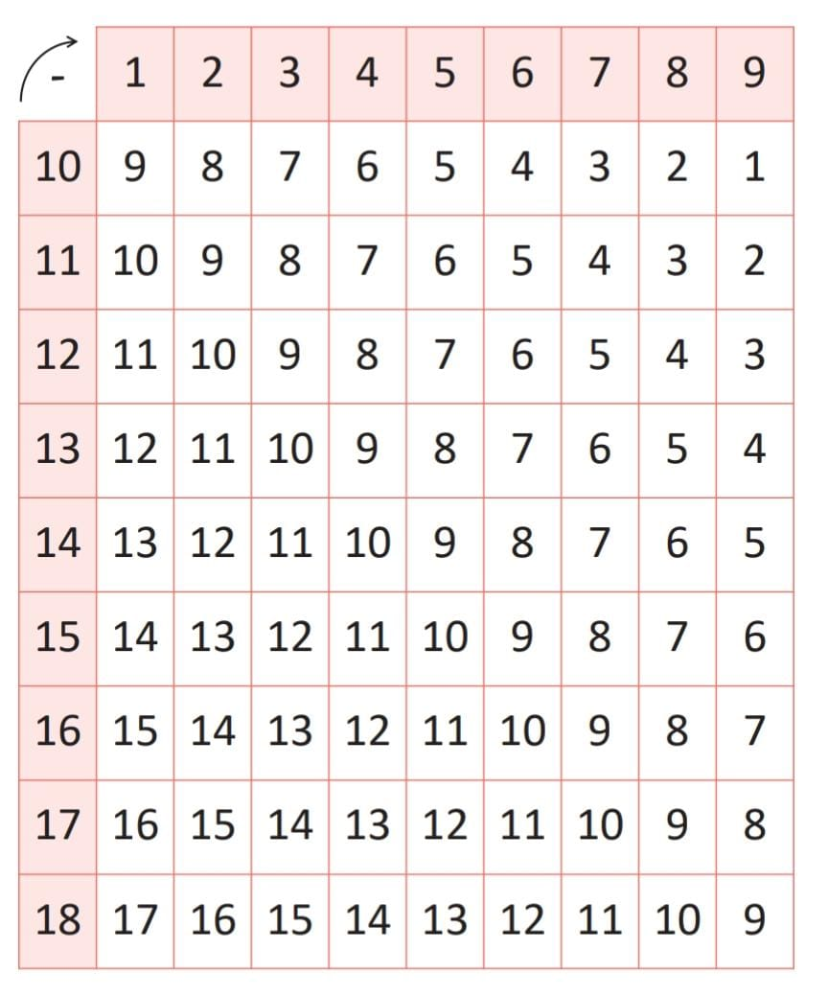
ألعاب | عمليات وحل المسائل | الأعداد | نشاط اعتيادي | افتتاح الحصة
  أبنائي الأعزاء سنتعرف اليوم على قراءة جدول الطرح، سيساعدنا ذلك في التدرب على الحساب السريع.
  يستعين الأستاذ ببطاقة النشاط لنمذجة النشاط

Slide 13

ألعاب | عمليات وحل المسائل | الأعداد | نشاط اعتيادي | افتتاح الحصة
  لاحظوا جيدا سنتدرب على كيفية قراءة جدول الطرح
  أثناء النمذجة يقرأ الأستاذ بمختلف الاتجاهات الممكنة
نمذجة كيفية ملء المخطط الشمسي لعائلة العدد 10 باستعمال الخشيبات
نمذجة نشاط قراءة جدول الطرح.

Slide 14
ألعاب | عمليات وحل المسائل | الأعداد | نشاط اعتيادي | افتتاح الحصة
  على ألواحكم أحسبوا الفرق.
6 - 4= .

Slide 15

ألعاب | عمليات وحل المسائل | الأعداد | نشاط اعتيادي | افتتاح الحصة
  التصحيح
6 - 4= 2

Slide 16
ألعاب | عمليات وحل المسائل | الأعداد | نشاط اعتيادي | افتتاح الحصة
  على ألواحكم أحسبوا الفرق.
9-2=..

Slide 17
ألعاب | عمليات وحل المسائل | الأعداد | نشاط اعتيادي | افتتاح الحصة
  التصحيح
9-2=7

Slide 18
ألعاب | عمليات وحل المسائل | الأعداد | نشاط اعتيادي | افتتاح الحصة
  الآن دوركم في قراءة جدول الطرح. خذوا جداولكم. من يمر إلى السبورة؟
  يعين الأستاذ 3 تلاميذ كل واحد يقرأ 3 أسطر
نمذجة كيفية ملء المخطط الشمسي لعائلة العدد 10 باستعمال الخشيبات

Slide 19

الأعداد
تعرف وقراءة الأعداد وتمييز القيمة المكانية لرقم معين ضمن أعداد.

Slide 20


ألعاب | عمليات وحل المسائل | الأعداد | نشاط اعتيادي | افتتاح الحصة
  ابنائي الأعزاء، الآن ستنعرف على كيفية تمثيل و قراءة وكتابة الأعداد من 0 إلى 999 999 باستعمال النقود.
  يستعين الأستاذ ببطاقة النشاط لنمذجة النشاط.
نمذجة نشاط التعرف على الأعداد باستعمال النقود
نمذجة التعرف على الاعداد بالخشيبات والحزم

Slide 21
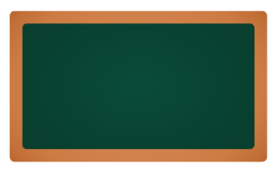
ألعاب | عمليات وحل المسائل | الأعداد | نشاط اعتيادي | افتتاح الحصة
  الآن جاء دوركم، سأوزع على كل مجموعة عددا من النقود، قوموا بعدِّها أولا.
  مثلوا العدد 643 بالنقود
643

Slide 22



ألعاب | عمليات وحل المسائل | الأعداد | نشاط اعتيادي | افتتاح الحصة
  التصحيح
643

Slide 23

ألعاب | عمليات وحل المسائل | الأعداد | نشاط اعتيادي | افتتاح الحصة
  الآن أكتبوا على ألواحكم العدد المناسب للتمثيل.
..

Slide 24
ألعاب | عمليات وحل المسائل | الأعداد | نشاط اعتيادي | افتتاح الحصة
  التصحيح
1275

Slide 25
ألعاب | عمليات وحل المسائل | الأعداد | نشاط اعتيادي | افتتاح الحصة
  الآن أكتبوا على ألواحكم العدد المناسب للتمثيل.
  .

Slide 26
ألعاب | عمليات وحل المسائل | الأعداد | نشاط اعتيادي | افتتاح الحصة
  التصحيح
  .
2434

Slide 27
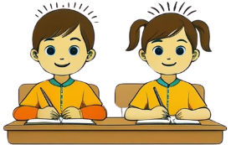

ألعاب | عمليات وحل المسائل | الأعداد | نشاط اعتيادي | افتتاح الحصة
  ستشتغلون الآن في ثنائيات. يقترح أحدكم على زميله عددا ليمثله بالنقود. ثم يتم تبادل الأدوار.
  اشتغلوا في هدوء، سأمر بين الصفوف لأراقب ماذا تفعلون.

Slide 28

العمليات وحل المسائل
التدرب على الطرح بمبادلة باستخدام الخشيبات والحزم

Slide 29

ألعاب | عمليات وحل المسائل | الأعداد | نشاط اعتيادي | افتتاح الحصة
  انتبهوا جيدا سنتدرب على إنجاز عمليات طرح بمبادلة باستخدام الخشيبات والحزم
  يقدم الأستاذ لمريم 5 خشيبات و 3 حزم. يطلب منها عدها والتصريح بالعدد بصوت مرتفع.
مريم

Slide 30
ألعاب | عمليات وحل المسائل | الأعداد | نشاط اعتيادي | افتتاح الحصة
  لا حظوا جيدا سأطلب من مريم أن تعطي لعمر 18 خشيبة مما تملكه. عليكم أن تخمنوا كم خشيبة أصبحت لدى مريم.
  يتفاعل الأستاذ مع المتعلمين لمساعدتهم على فهم الوضعية واستنتاج العملية المناسبة.
عمر
مريم

Slide 31
ألعاب | عمليات وحل المسائل | الأعداد | نشاط اعتيادي | افتتاح الحصة
  لاحظوا جيدا، تابعوا معي سأقوم بنمذجة إنجاز عملية طرح بمبادلة باستخدام الخشيبات والحزم.
  يستعين الأستاذ ببطاقة النشاط لنمذجة النشاط
نمذجة نشاط الطرح بمبادلة باستعمال الخشيبات والحزم

Slide 32
ألعاب | عمليات وحل المسائل | الأعداد | نشاط اعتيادي | افتتاح الحصة
  على ألواحكم أنجزوا العملية التالية:
عشرات | وحدات
6
2
-
1
7
.
.

Slide 33
ألعاب | عمليات وحل المسائل | الأعداد | نشاط اعتيادي | افتتاح الحصة
  التصحيح
عشرات | وحدات
5
12
6
2
-
1
7
4
5

Slide 34
ألعاب | عمليات وحل المسائل | الأعداد | نشاط اعتيادي | افتتاح الحصة
  على ألواحكم أنجزوا العملية التالية:
عشرات | وحدات
5
6
-
3
8
.
.

Slide 35
ألعاب | عمليات وحل المسائل | الأعداد | نشاط اعتيادي | افتتاح الحصة
  التصحيح
عشرات | وحدات
4
16
5
6
-
3
8
1
8

Slide 36

ألعاب | عمليات وحل المسائل | الأعداد | نشاط اعتيادي | افتتاح الحصة
  ماذا تعلمنا؟
لإنجاز عملية طرح بمبادلة نتبع الخطوات التالية
أضع العملية عموديا وأبدأ بالعدد الأكبر (الوحدات تحت الوحدات والعشرات تحت العشرات وهكذا)؛
الخطوة الأولى
أطرح رقم وحدات العدد الأصغر من رقم وحدات العدد الأكبر (في حالة كان رقم وحدات المطروح أكبر من رقم وحدات المطروح منه أقوم بمبادلة عشرة واحدة إلى 10 وحدات وأطرح 1 من العشرات)؛
الخطوة الثانية
أطرح رقم عشرات العدد الأصغر من رقم عشرات العدد الأكبر ( في حالة كان رقم عشرات المطروح أكبر من رقم عشرات المطروح منه أقوم بمبادلة مئة واحدة إلى 10 عشرات وأطرح 1 من المئات)؛
الخطوة الثالثة
الخطوة الرابعة
أطرح المئات من المئات واكتب فرق المئات في الخانة أسفل المئات.

Slide 37
العمليات وحل المسائل
التدرب على حل المسائل باستعمال استراتيجية الأسئلة الأربعة

Slide 38
ألعاب | عمليات وحل المسائل | الأعداد | نشاط اعتيادي | افتتاح الحصة
  تابعوا معي سأقرأ المسألة
  تعرض المسألة على المسلاط العاكس ويقرأها الأستاذ قراءة واضحة ومتأنية.
تمْلِكُ مريم 74 خشيبة أعطت صديقها عمر 36 خشيبةً.
كَم أَصبَحَ لَدى مريم من خشيبة؟

Slide 39

ألعاب | عمليات وحل المسائل | الأعداد | نشاط اعتيادي | افتتاح الحصة
  أغمضوا أعينكم وحاولوا تخيل المسألة.
  يطرح الأستاذ سلسلة من الأسئلة لمساعدة المتعلمين على فهم المسألة والتعرف على العملية المناسبة.
  مثلا : عدد شخصيات المسالة؟ عدد خشيبات كل واحد؟ من لديه أكبر عدد من الخشيبات؟ من أعطى الخشيبات؟ لمن؟

Slide 40

ألعاب | عمليات وحل المسائل | الأعداد | نشاط اعتيادي | افتتاح الحصة
  الآن سنتذكر جميعا كيفية حل المسالة باستخدام استراتيجية الأسئلة الأربعة.
  سنحاول أولا استخراج المعلومات الواردة في المسألة.
السؤال
تمْلِكُ مريم 74 خشيبة أعطت صديقها عمر 36 خشيبةً.
كَم أَصبَحَ لَدى مريم من خشيبة؟
1- من يذكرني بالسؤال الأول؟

Slide 41
ألعاب | عمليات وحل المسائل | الأعداد | نشاط اعتيادي | افتتاح الحصة
  السؤال الأول هو.
السؤال
تمْلِكُ مريم 74 خشيبة أعطت صديقها عمر 36 خشيبةً.
كَم أَصبَحَ لَدى مريم من خشيبة؟
1- ما المعلومات الواردة في المسألة؟

Slide 42
ألعاب | عمليات وحل المسائل | الأعداد | نشاط اعتيادي | افتتاح الحصة
  يوجه الأستاذ المتعلمين لاستخراج المعلومات الواردة في المسألة.
الحل
تمْلِكُ مريم 74 خشيبة أعطت صديقها عمر 36 خشيبةً.
كَم أَصبَحَ لَدى مريم من خشيبة؟
المعلومات الواردة في المسألة هي:
تملك مريم 74 خشيبة
أعطت لعمر 36 خشيبة

Slide 43
ألعاب | عمليات وحل المسائل | الأعداد | نشاط اعتيادي | افتتاح الحصة
  الآن سنتذكر السؤال الثاني.
السؤال
تمْلِكُ مريم 74 خشيبة أعطت صديقها عمر 36 خشيبةً.
كَم أَصبَحَ لَدى مريم من خشيبة؟
1- من يذكرني بالسؤال الثاني؟

Slide 44
ألعاب | عمليات وحل المسائل | الأعداد | نشاط اعتيادي | افتتاح الحصة
  السؤال الثاني هو
السؤال
تمْلِكُ مريم 74 خشيبة أعطت صديقها عمر 36 خشيبةً.
كَم أَصبَحَ لَدى مريم من خشيبة؟
2- ما المطلوب مني؟

Slide 45
ألعاب | عمليات وحل المسائل | الأعداد | نشاط اعتيادي | افتتاح الحصة
  يتفاعل الأستاذ مع المتعلمين لتحديد المطلوب.
الحل
تمْلِكُ مريم 74 خشيبة أعطت صديقها عمر 36 خشيبةً.
كَم أَصبَحَ لَدى مريم من خشيبة؟
المطوب هو عدد الخشيبات الذي أصبح عند مريم.

Slide 46
ألعاب | عمليات وحل المسائل | الأعداد | نشاط اعتيادي | افتتاح الحصة
  الآن سنتذكر السؤالين الأخيرين.
السؤال
تمْلِكُ مريم 74 خشيبة أعطت صديقها عمر 36 خشيبةً.
كَم أَصبَحَ لَدى مريم من خشيبة؟
1- من يذكرني بالسؤالين الأخيرين؟

Slide 47
ألعاب | عمليات وحل المسائل | الأعداد | نشاط اعتيادي | افتتاح الحصة
  السؤالان الأخيران هما
السؤال
تمْلِكُ مريم 74 خشيبة أعطت صديقها عمر 36 خشيبةً.
كَم أَصبَحَ لَدى مريم من خشيبة؟
3- ماذا علينا أن نفعل؟ ولماذا؟

Slide 48
ألعاب | عمليات وحل المسائل | الأعداد | نشاط اعتيادي | افتتاح الحصة
  الجواب
الحل
تمْلِكُ مريم 74 خشيبة أعطت صديقها عمر 36 خشيبةً.
كَم أَصبَحَ لَدى مريم من خشيبة؟
تملك مريم 74 خشيبة
أعطت لعمر 36 خشيبة
كم أصبح لديها من خشيبة؟
عليّ أن أقوم بعملية الطرح.
لإيجاد عدد الخشيبات المتبقي عند مريم.

Slide 49
ألعاب | عمليات وحل المسائل | الأعداد | نشاط اعتيادي | افتتاح الحصة
  لاحظوا جيدا. لماذا سنجري عملية الطرح لإيجاد حل المسألة.
?
=
عدد الخشيبات التي تملكها
عدد الخشيبات التي أعطت لعمر
كم أصبح لدى مريم من خشيبة؟

Slide 50
ألعاب | عمليات وحل المسائل | الأعداد | نشاط اعتيادي | افتتاح الحصة
  نعم سنطرح عدد الخشيبات التي أعطتها لعمر من العدد الذي كانت تملكه
74
-
36
=
كم أصبح لدى مريم من خشيبة؟

Slide 51
ألعاب | عمليات وحل المسائل | الأعداد | نشاط اعتيادي | افتتاح الحصة
  حل المسألة.
كم أصبح لدى مريم من خشيبة؟
تمْلِكُ مريم 74 خشيبة أعطت صديقها عمر 36 خشيبةً.
كَم أَصبَحَ لَدى مريم من خشيبة؟
عدد الخشيبات الذي أصبح لديها هو:
74-36=38

Slide 52
عمل فردي على الكراسة
تمارين على الكراسة

Slide 53
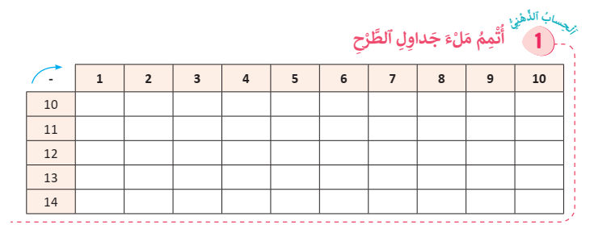
ألعاب | عمليات وحل المسائل | الأعداد | نشاط اعتيادي | افتتاح الحصة
  خدوا كراساتكم سننجز التمارين الصفحة 11

Slide 54
ألعاب | عمليات وحل المسائل | الأعداد | نشاط اعتيادي | افتتاح الحصة
  التصحيح (يتم التصحيح بشكل تفاعلي على السبورة الجانبية)

Slide 55
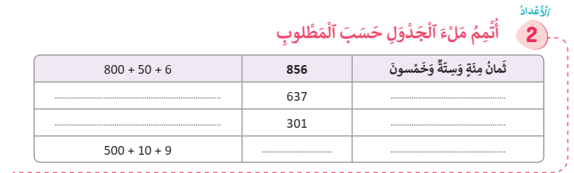
ألعاب | عمليات وحل المسائل | الأعداد | نشاط اعتيادي | افتتاح الحصة
  أتمموا ملء الجدول كما هو مطلوب

Slide 56
ألعاب | عمليات وحل المسائل | الأعداد | نشاط اعتيادي | افتتاح الحصة
  التصحيح
600 + 30 + 7
ست مئة وسبعة وثلاثون

Slide 57
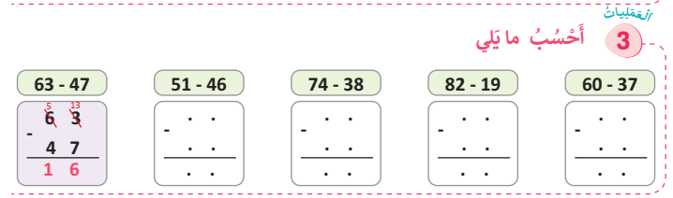
ألعاب | عمليات وحل المسائل | الأعداد | نشاط اعتيادي | افتتاح الحصة
  أنجزوا التمرين 3 صفحة 11

Slide 58
ألعاب | عمليات وحل المسائل | الأعداد | نشاط اعتيادي | افتتاح الحصة
  من يمر إلى السبورة ليصحح العملية الأولى؟
  تصحيح تفاعلي على السبورة الجانبية

Slide 59
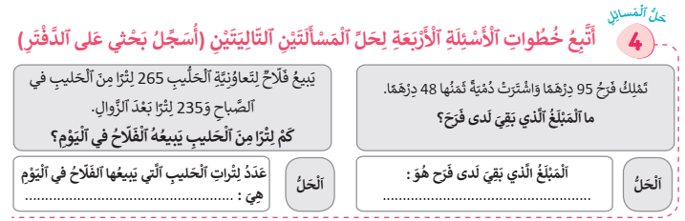
ألعاب | عمليات وحل المسائل | الأعداد | نشاط اعتيادي | افتتاح الحصة
  ابحثوا عن حل المسألة المحددة مع تسجيل خطوات الحل على دفتر البحث
  التمرين رقم 4 صفحة 11

Slide 60
ألعاب | عمليات وحل المسائل | الأعداد | نشاط اعتيادي | افتتاح الحصة
  التصحيح
  التمرين رقم 4 صفحة 11
95 - 48 = 47

Slide 61
لعبة: الفرقعة والتصفيق
التعرف على الأعداد وقيمة الأرقام ومكانها
باستخدام لعبة الفرقعة والتصفيق

Slide 62


ألعاب | عمليات وحل المسائل | الأعداد | نشاط اعتيادي | افتتاح الحصة
  الآن سنلعب لعبة الفرقعة والتصفيق.
ٍٍ
نمذجة لعبة الفرقعة والتصفيق

Slide 63

الواجبات المنزلية
ينجز المتعلمون ما تبقى من التمارين في منازلهم مع تذكيرهم بأن مراقبة الانجازات ستتم بداية الحصة الموالية

Slide 64

تبصر الحصة
2 - تسجيل نسبة التحكم التقديرية من أهداف الحصة.
1 - تسجيل الملاحظات حول سير الحصة على المذكرة اليومية؛

Slide 65

لعبة الفرقعة والتصفيق
سيرورة الإنجاز
تنظيم وإعداد الفضاء؛ تحضير المعينات الديداكتيكية؛ جذب انتباه المتعلمين؛ التصريح بأهداف النشاط. | التهيئة
1) النمذجة
يقوم الأستاذ بنمذجة النشاط:
يطلب من المتعلمين الاستماع والملاحظة؛
يشرح قيمة النقرة (فرقعة الأصابع)، فرقعة واحدة تعني العدد 1، فرقعتان تعنيان العدد 2 وهكذا...
يشرح قيمة التصفيقة، تصفيقة تعني 10، تصفيقتان تعنيان العدد 20 وهكذا...
قيمة الضربة بالرجل على الأرض: ضربة واحدة تساوي مئة واحدة / ضربتان تساوي مئتان / ثلاث ضربات تساوي 3 في رقم المئات وهكذا......
يطلب من التلاميذ الاستماع جيدا إلى فرقعات الأصابع والتصفيقات والعد ذهنيا.
يطلب من المتعلمين الإنصات لتعرف عدد التصفيقات وعدد فرقعات الأصابع وتعرف العدد المعني.
بدء اللعبة بأعداد صغيرة ثم التدرج نحو الكبيرة.
التناوب بين التصفيق والفرقعة لتعرف العدد أو الانطلاق من العدد لتمثيله بالتصفيق والفرقعات.

